Slide 1
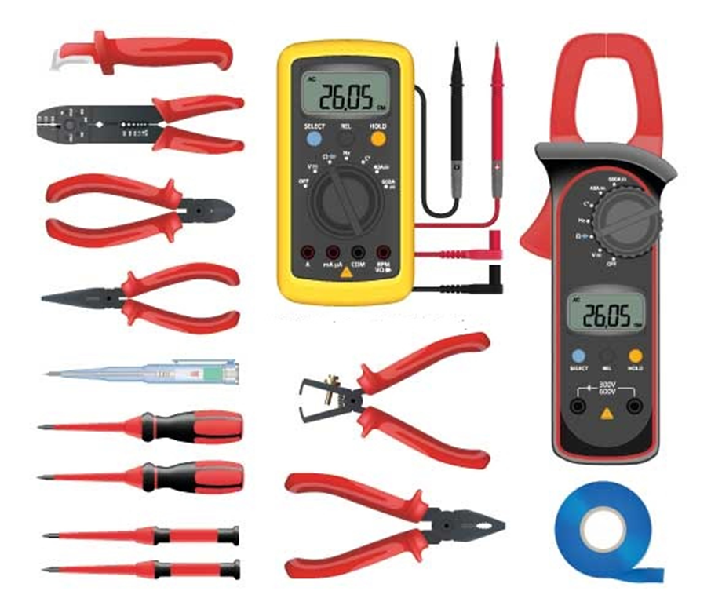
Weggooien? Mooi niet!

Slide 2
Waarom een Repair Café?
In Nederland gooien we ontzettend veel weg. Ook dingen waar bijna niets mis mee is, en die na een eenvoudige reparatie weer prima bruikbaar zouden zijn. Helaas zit repareren bij veel mensen niet meer in het systeem. Mensen weten niet meer hoe dat moet, reparatiekennis verdwijnt snel.
Mensen die deze praktische kennis nog wel bezitten, worden door de maatschappij niet altijd even hoog gewaardeerd en staan vaak zelfs ongewild aan de kant.
Hun ervaring wordt niet of nauwelijks benut.
Het Repair Café brengt daar verandering in!
Waardevolle praktische kennis wordt overgedragen. Spullen worden langer bruikbaar gemaakt en hoeven niet te worden weggegooid. In het Repair Café leren mensen op een andere manier naar hun spullen te kijken en er opnieuw de waarde van in te zien.
Het is niet de bedoeling dat mensen kapotte spullen bij het Repair Café afgeven en ze later weer ophalen, reparaties worden direct uitgevoerd.

Slide 3
Repareren en Leren wij doen het samen
Weg met de weggooi-maatschappij.
Onze reparatielocatie (De Nassaurie) is een ontmoetingsplaats in de buurt, waar het gaat om samen repareren, om kennisoverdracht en om sociaal contact.
Wij, de vrijwilligers van de Dorpsraad Grathem, repareren
uw spullen graag.
Zo dragen wij samen bij aan het verbeteren van het milieu

Slide 4
Duurzaamheid De hoeveelheid grondstoffen en energie die nodig is om nieuwe producten te maken, wordt beperkt, evenals de CO2-uitstoot.
Kennisoverdracht en sociaal contact. Zo valt er altijd wel wat te leren.
Wie niets heeft om te repareren, neemt een kop koffie of thee of gaat helpen bij een reparatie van iemand anders
Een positieve bijdrage aan de leefbaarheid
Mensen die anders misschien aan de kant staan, doen weer mee. Het is ook een manier om eenzaamheid tegen te gaan
Gratis reparatie door vrijwilligers
behoudens de te gebruiken materialen.
Wij komen niet bij u thuis reparen
Mensen bewust maken
Het Repair Café draagt bij aan een verandering van mentaliteit. Die is noodzakelijk om mensen enthousiast te maken voor een duurzame samenleving.
Maar bovenal wil het Repair Café laten zien dat repareren leuk is en vaak heel makkelijk.
Kom ook eens langs!

Slide 5
Wilt u meer weten over de Dorpsraad Grathem kijk dan eens op onze website of abonneer u op onze nieuwsbrief www.dorpsraadgrathem.nl

